Slide 1


동아대 학교 컴퓨터공학과
Busan Senior Centre(BSC)의 시급한 개선을 위한 입지 분석 모델
1824183 박정현
1824530 김대로

Slide 2

CONTENTS
01
02
적절한 경로당 수 파악
03
미래 고령 인구 예측 및 경로당 수 예측
04
예측 모델 평가
05
새로운 경로당 입지 선정

Slide 3

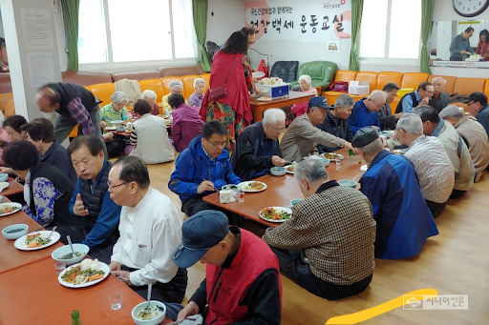
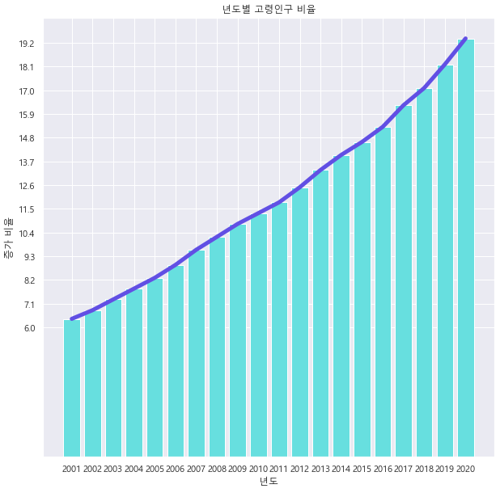
분석 배경
동아대학교 Dev_Day
2001년 대비 2020년 약 13% 증가
증가비율
출처 : 시니어 신문
2001년 ~ 2020년 고령 인구 비율 (KOSIS)
우리나라는 OECD 국가 중 고령화가 가장 빠르게 진행중인 나라다.
2060년에 국내 인구의 41%가 고령자가 될 것으로 기대한다.(통계청 발표 자료)
이런 비정상적인 인구 구조로 인하여 보다 체계적인 노인복지정책이 시급하게 요구된다.
앞으로 한국 사회는 노령인구가 더욱 더 증가할 것으로 예상되며, 이에 따른 노인복지시설 공급의 확대가 요구된다.

Slide 4

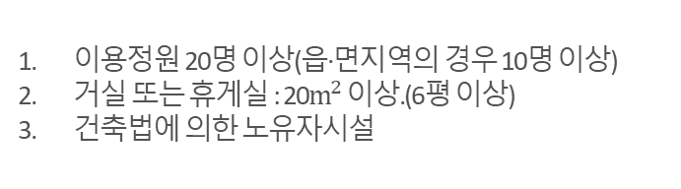
분석 배경
동아대학교 Dev_Day
경로당의 기존 설치 기준은 설비와 관련된 사항만 고려하여
고령인구, 이용률, 접근성을 전혀 고려하지 않는다
지역의
고령인구 밀집도
경로당 이용률
주거지와 떨어진 위치
현행: 다음과 같은 기준을 만족한다면 구청장의 허가를 통해 설치가 가능하다.
이용정원 20명 이상(읍·면지역의 경우 10명 이상)
거실 또는 휴게실 : 20$m^{2}$ 이상.(6평 이상)
건축법에 의한 노유자시설

Slide 5



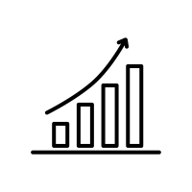
제안 방법의 개요
동아대학교 Dev_Day
주거지 기준 접근성
미래의 고령인구
경로당 이용률
고령인구, 이용률, 접근성의 삼박자를 갖춘
최적의 시니어 센터 입지 분석 및 제안함

Slide 6
분석 절차의 개요
동아대학교 Dev_Day
Step1.
고령인구 밀집지역 및 경로당 수 분석
Step2.
기존 경로당의 이용률 분석
OpenStreetMap 과 그래프 네트워크 분석을 통한 시니어 센터 입지 분석 프레임워크
Step4.
이상적인 시설 접근성 파악
Step3.
미래 증가할 고령인구 및 경로당 수 도출

Slide 7










Step1 – 고령인구 밀집 지역 및 경로당 수 분석
동아대학교 Dev_Day
행정 구 단위
고령 인구
부산광역시
인구 데이터
행정 동 단위
고령 인구
부산광역시
경로당 데이터
각 경로당 주소
행정 동 단위
경로당 수
Reverse_Geocoding

Slide 8
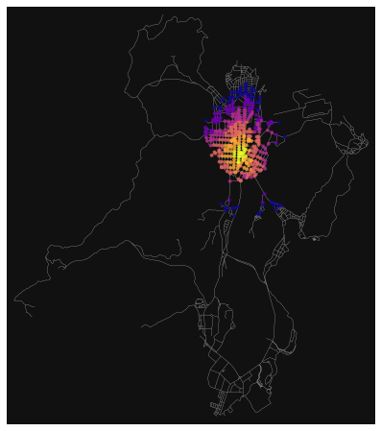
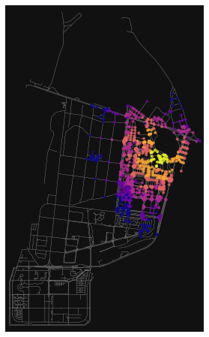
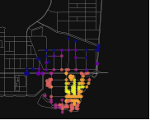
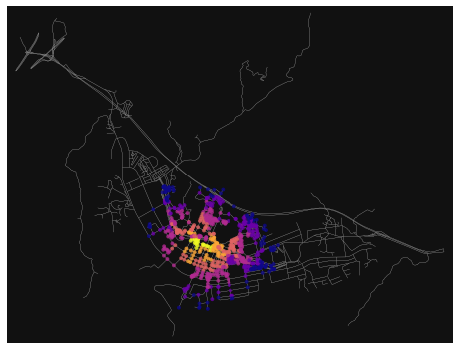
최종 결과 - 시니어 센터가 시급하게 필요한 지역의 최적 입지
동아대학교 Dev_Day
기장군 기장읍
강서구 명지1동
강서구 녹산동
기장군 장산읍

Slide 9


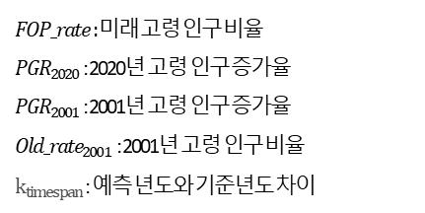

Step3 - 미래 고령 인구 예측 수식 선정 과정
동아대학교 Dev_Day
2001 ~ 2020 인구
증가율 데이터
전년대비 증가율
분석
수식화
미래 고령인구
비율
$k_{timespan}$= $Y_{예측년도}$ - 2001
$a=ln\left(\frac{{PGR}_{2020}}{{PGR}_{2001}}\right)$ / $\left(2020 − 2001\right)$
$$b=\ln\left(\frac{{PGR}_{2001}}{a}\right)$$
$$c={Old_rate}_{2001} −e^{b}$$
$$FOP_{rate\left(a,b,c,k_{timespan}\right)}$$
$$=e^{b+ax}+c$$
$FOP_rate$ : 미래 고령 인구 비율
${PGR}_{2020}$ : 2020년 고령 인구 증가율
${PGR}_{2001}$ : 2001년 고령 인구 증가율
${Old_rate}_{2001}$ : 2001년 고령 인구 비율
$k_{timespan}$: 예측 년도와 기준년도 차이

Slide 10


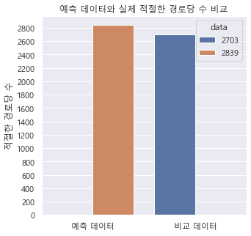
예측 모델 평가
동아대학교 Dev_Day
2015년에서 예측된 적절한 경로당 수와
2021년의 적절한 경로당 수를 비교한 결과
약 5% 오차가 있었음
고령인구 밀집도, 경로당 이용률을
고려하여 예측한 값이 신빙성을 가짐을 이야기함
예측
실제

Slide 11
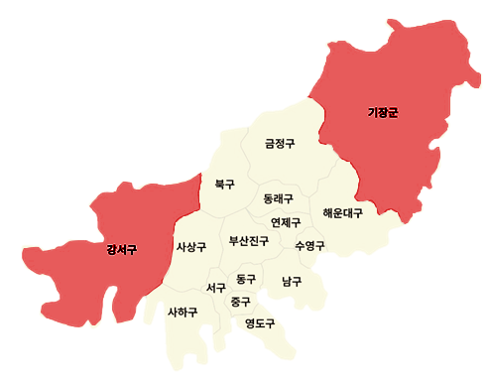
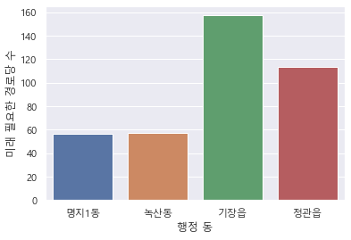
Step4 - 후보지 선정
동아대학교 Dev_Day
2030년 필요한 경로당 수 상위 4개 행정 동
해당 행정 구

Slide 12
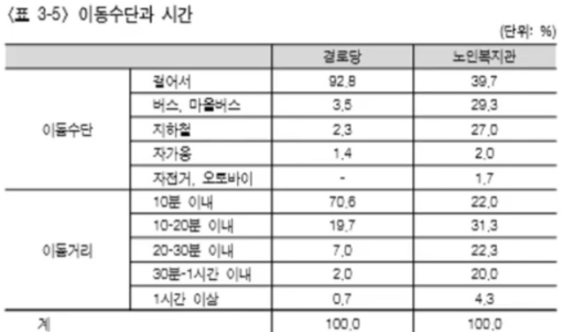

Step4 - 최적의 입지를 위한 고려사항
동아대학교 Dev_Day
노인의 이동수단과 시간을 고려했을 때
걸어서 10분 이내의 위치가 최적 입지라고 선정.
자료 출처 : 시니어라이프 비즈니스

